Slide 1
Python Yolculuğu

Slide 2
Cahit İŞLEYEN
cahitisleyen00@gmail.com

Slide 3
Yol Haritası
Python giriş ve veri türleri
Python kontrol yapıları ve hata yakalama
Dosya ve veritabanı işlemleri
Python fonksiyonlar
Nesne tabanlı programalam
Python görsel programlama

Slide 4
Algoritma ve Programlama

Slide 5
Programlama
Girdi
Matematik
Koşul kontrol
Döngü kontrol
Çıktı

Slide 6
Tercih

Slide 7
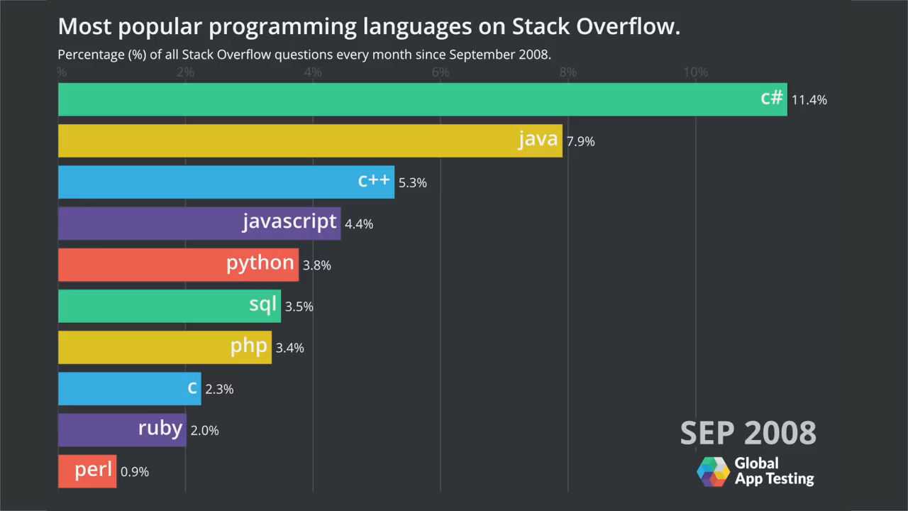
Python Yolculuğu

Slide 8
Python tanıyalım;
Yüksek seviyeli
Dinamik
Fonksiyonel
Nesne tabanlı programlama(OOP)
Yorumlanabilir

Slide 9
Python Kullanım Alanları
Yapay Zeka
Veri Bilimi(Büyük veri, Veri madenciliği)
Robotik Programlama
Web Programlama
Siber Güvenlik vb.

Slide 10

Python 2 Python 3

Slide 11
Python 2 | Python 3
ASCII | Unicode
5.0 / 2.0 | 5 / 2
print “hello” | print (“hello”)
raw_input() | İnput()

Slide 12






Python Kurulumu
Python Shell
Geliştirme Ortamları

Slide 13
Pip Paket Yükleyicisi?
Kurulum
Güncelleme
Paket yükleme

Slide 14
Python Sanal Ortam Virtualenv
Nedir?
Neden kullanmalıyım?

